Slide 1
ΠΡΟΣΧΟΛΙΚΗ ΠΑΙΔΑΓΩΓΙΚΗ – ΣΥΓΧΡΟΝΕΣ ΔΙΔΑΚΤΙΚΕΣ ΠΡΟΤΑΣΕΙΣ
Στράτη Παναγιώτα
Διδάκτορας του Πανεπιστημίου Ιωαννίνων

Slide 2
Περιεχόμενα Μαθήματος
Τύποι παιδαγωγικών Σχεδίων
Οι παιδαγωγικές απόψεις του Fröbel
Η παιδαγωγική του Waldorf
Η παιδαγωγική και διδακτική πρακτική της Montessori
Διδακτικές Προτάσεις
Α) Η πρόταση της αναπτυξιακής (λειτουργικής) θεώρησης
Β) Η πρόταση της ακαδημαϊκής (επιστημονικής) θεώρησης
Γ) Η πρόταση της βιωματικής – κοινωνικής θεώρησης
Προγράμματα Ενιαίας Δομής

Slide 3
Περιεχόμενα Μαθήματος
Η διαθεματική προσέγγιση της μάθησης στην προσχολική Εκπαίδευση
Διδακτικές και μεθοδολογικές απόψεις για την κοινωνικοπαιδαγωγική εργασία του νηπιαγωγείου
Το Αναλυτικό Πρόγραμμα μέσα από το πρίσμα της Κοινωνικής Παιδαγωγικής
Η Σχολική Προετοιμασία στο Νηπιαγωγείο
Τα προβλήματα μετάβασης του παιδιού από το Νηπιαγωγείο στο Δημοτικό Σχολείο
Η θρησκευτική Αγωγή σε πολυπολιτισμικά προσχολικά περιβάλλοντα (θεωρητικές και εμπειρικές προσεγγίσεις)

Slide 4
Περιεχόμενα Μαθήματος
Η εκπαίδευση των νηπιαγωγών για καλύτερη επικοινωνία – συνεργασία με τους γονείς
Παιδιά από άλλες χώρες στο νηπιαγωγείο και προτάσεις διδασκαλίας
Βασικές θεωρητικές αρχές και προσεγγίσεις για τη συνεργασία Οικογένειας και Νηπιαγωγείου
Το πολυδιάστατο πεδίο της Κοινωνικής Μάθησης
Η αξιοποίηση του πεδίου της Κοινωνικής Μάθησης στην παιδαγωγική εργασία του Νηπιαγωγείου
Εξατομικευμένος παιδαγωγικός σχεδιασμός
Παρουσίαση ερευνητικών εργασιών

Slide 5
Τύποι Παιδαγωγικών Σχεδίων και Διδακτικών Προτάσεων – Προγραμμάτων για την Προσχολική Αγωγή και Εκπαίδευση
Στην πράξη της καθημερινής εργασίας του νηπιαγωγείου συναντά κανείς πληθώρα σχεδίων και προτάσεων.
Εκτός από τις βασικές παιδαγωγικές προτάσεις του F. Fröbel (1782-1852), του R. Steiner (1861-1925) και της M. Montessori (1870-1952) αναπτύχθηκαν τα τελευταία χρόνια νέες προτάσεις και νέα σχέδια παιδαγωγικής εργασίας.
Ο Fröbel, ο Steiner και η Montessori ανέπτυξαν μια παιδαγωγική από την οποία η σημερινή Προσχολική Παιδαγωγική αντλεί τον ορισμό της.
Τα νέα Αναλυτικά Προγράμματα που αναφέρονται στην Προσχολική Εκπαίδευση αποτελούν , κυρίως, διδακτικές προτάσεις και όχι μια νέα Προσχολική Παιδαγωγική.

Slide 6
Τα σημερινά διδακτικά σχέδια (προτάσεις) της Προσχολικής Αγωγής και Εκπαίδευσης ονομάζονται Αναλυτικά Προγράμματα (Curricula).
Και μπορούμε να τα κατατάξουμε σε τρεις διαφορετικές κατευθύνσεις
Σε εκείνα που αποβλέπουν:
Στην προαγωγή επιμέρους ψυχικών λειτουργιών ή συγκεκριμένων δεξιοτήτων (αναπτυξιακής κατεύθυνσης)
Στην εισαγωγή σε συγκεκριμένες επιστημονικές περιοχές ή περιοχές μάθησης (ακαδημαϊκής κατεύθυνσης)
Στον προβληματισμό του παιδιού για συγκεκριμένες καταστάσεις της βιωμένης από το ίδιο το παιδί κοινωνικής πραγματικότητας (βιωματικής – κοινωνικής κατεύθυνσης)

Slide 7
Κάθε πρόταση (Αναλυτικό Πρόγραμμα) παίρνει το όνομά της ανάλογα με τον προσανατολισμό. Χαρακτηρίζεται:
Ως αναπτυξιακή (λειτουργική)
Ως Ακαδημαϊκή (επιστημονική)
Και ως βιωματική ή κοινωνική
Κατευθύνσεις τις οποίες μπορούμε να δούμε σε σχέση με τις παιδαγωγικές προτάσεις του Fröbel, του Steiner και της Montessori αλλά παράλληλα να παρακολουθήσουμε την εξέλιξή τους στο πλαίσιο της σημερινής εκπαιδευτικής πραγματικότητας (Πανταζής & Σακελλαρίου, 2005).

Slide 8
Παιδαγωγικά Σχέδια

Slide 9
Η Παιδαγωγική Fröbel
Το νηπιαγωγείο θα πρέπει να γίνει παιδαγωγικός χώρος εκπαίδευσης και συνάντησης των οικογενειών, των εκπαιδευτικών και των παιδιών.
Το σύνθημα του Fröbel ήταν «αφήστε τα παιδιά να ζήσουν» όπου το παιχνίδι μετατρέπεται σε κύριο μέσο για την επιτυχή συνύπαρξη ενηλίκων και παιδιών.
Οι βασικές έννοιες στην παιδαγωγική του Fröbel είναι η ολόπλευρη και η αρμονική ανάπτυξη του παιδιού
Οι έννοιες αυτές, θεωρούνται βασικός σκοπός του νηπιαγωγείου στην Προσχολική Εκπαίδευση που παρέχεται σήμερα.

Slide 10
Η αυτενέργεια στο σύστημα Fröbel ως η βάση για την ολόπλευρη και αρμονική ανάπτυξη του παιδιού:
Η δημιουργία ενός συστήματος παιχνιδιού για τα παιδιά της νηπιακής ηλικίας που στηριζόταν στη μορφωτική αξία του παιχνιδιού, των χειροτεχνικών κατασκευών και την εποπτικότητα.
Η αφύπνιση της εφευρετικότητας, οι έμφυτες δυνάμεις του παιδιού και η δυνατότητα του παιδαγωγού να επέμβει και να βελτιώσει την εκπαίδευσή του.
Η φυσική κινητικότητα του παιδιού μπορεί να καταστήσει κέντρο διδασκαλίας την κίνηση και το παιχνίδι, ώστε η διδασκαλία να αποκτήσει παιγνιώδη μορφή. Η διδασκαλία επομένως στο σύστημα Fröbel, περιείχε:
το μιμητικό παιχνίδι,
τις ασχολίες στον κήπο,
το ρυθμό, τη μουσική και το τραγούδι.

Slide 11
Η παιδαγωγική του Waldorf
«Ο υψηλότερος μας μόχθος είναι να αναπτύξουμε ελεύθερες ανθρώπινες υπάρξεις που να είναι αφεαυτού ικανές να δώσουν έναν προσανατολισμό, να διδάξουν ένα σκοπό στις ζωές τους» – Rudolf Steiner
Η φράση που περιγράφει τον στόχο των σχολείων Waldorf που ίδρυσε ο Rudolf Steiner και στηρίζονται στη βαθιά κατανόηση του ανθρώπου μέσα από την ανθρωποσοφία.

Slide 12
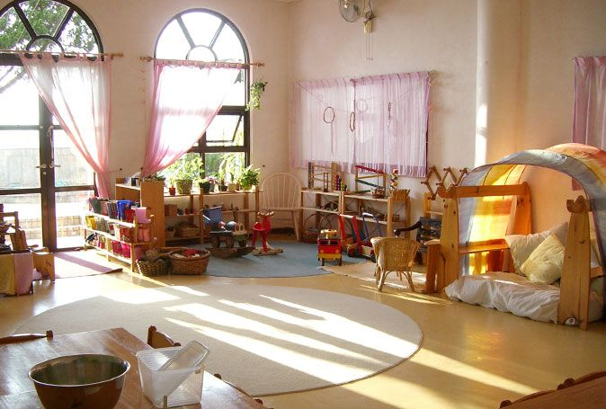
Γενικά Χαρακτηριστικά
Ο χώρος είναι πολύ φυσικός – επικρατεί το ξύλο και τα απαλά φυσικά χρώματα και υλικά που ενισχύουν την ψυχική ηρεμία.
Στο νηπιαγωγείο δεν υπάρχουν σχεδόν καθόλου μαθήματα γραφής και ανάγνωσης, παρά δίνεται έμφαση στην παρατήρηση του κόσμου και του εαυτού.
Θεμελιώδεις δραστηριότητες του εκπαιδευτικού προγράμματος είναι: η ζωγραφική, η μουσική, η κηπουρική και οι ξένες γλώσσες.
Τα πρώτα χρόνια της εκπαίδευσης, όλα τα θέματα – γνωστικά αντικείμενα «διδάσκονται» μέσα από την τέχνη.

Slide 13
Σχεδιάστηκε ένα πρόγραμμα σπουδών:
που ανταποκρίνεται στα αναπτυξιακά στάδια της παιδικής ηλικίας και υποβοηθά την παιδική φαντασία
o στόχος του σχεδιασμού αυτού, είναι να εκπαιδεύσει το παιδί ως ολότητα, «κεφάλι, καρδιά και χέρια»
oι δάσκαλοι της μεθόδου, εστιάζουν στο να δημιουργήσουν στο κάθε παιδί μια φυσική αγάπη για την μάθηση.
Στο σχολείο Waldorf κανένα μάθημα δεν είναι αποκλειστικά θεωρητικό

Slide 14
Άσκηση – συζήτηση σε ομάδες
Πως οι εκπαιδευτικοί μπορούν να χρησιμοποιούν την ελεύθερη έκφραση μέσα από τις τέχνες και τις δραστηριότητες προκειμένου να προσεγγίσουν τα γνωστικά αντικείμενα και έτσι να δημιουργούν μια εσωτερική παρόρμηση για μάθηση στα παιδιά

Slide 15
Η παιδαγωγική και διδακτική πρακτική της Montessori
Βασικές παιδαγωγικές πρακτικές του συστήματος Montessori:
O σεβασμός της αυτονομίας και της ιδιαίτερης προσωπικότητας κάθε παιδιού
Η ενθάρρυνση της αυτενέργειας του παιδιού, η εξαιρετικά διακριτική παρέμβαση των εκπαιδευτικών, καθώς και η επινόηση κατάλληλου περιβάλλοντος και ευρηματικών διδακτικών μέσων.
Η εξατομίκευση της διδασκαλίας με την ταυτόχρονη διασφάλιση του ομαδικού-κοινοτικού πνεύματος.

Slide 16
Τα θετικά κίνητρα μάθησης: Υπάρχει απουσία βαθμών, εξετάσεων, ανταγωνιστικών διαδικασιών κι επομένως διακρίσεων, κατηγοριοποιήσεων και διαχωρισμών. Διασφαλίζεται ένα περιβάλλον ελευθερίας κι όχι επιβολής.
Η διασύνδεση των γνώσεων στην πράξη αντί του κατακερματισμού τους
Η ιδιαίτερη μέθοδος βιωματικής οικοδόμησης των μαθηματικών εννοιών και της βαθύτερης κατανόησής τους

Slide 17
Παιχνίδια κατάλληλα για την ανάπτυξη των αισθήσεων:
Υλικό για τα χρώματα, τα σχήματα, τα μεγέθη
Ήχοι φυσικών και τεχνητών αντικειμένων
Υλικά που πλάθονται, τρίβονται, κόβονται
Υλικά που βοηθούν στην διάκριση των γεύσεων

Slide 18
Παιχνίδια λογικομαθηματικών δραστηριοτήτων:
Ταξινόμησης, αντιστοίχησης, σειροθέτησης, σύγκρισης, απαρίθμησης
Τα χρωματιστά ραβδάκια, οι κύβοι, τα αβάκια, τα αριθμητήρια,
Καρτέλες με γράμματα και εικόνες όπως και εικονογραφημένα κείμενα
Υλικά που μπορούν να βοηθήσουν στην καλύτερη αντίληψη του χώρου όπως διάφορα χαρτόνια που αναπαριστάνουν επίπεδα σχήματα, έπιπλα, κιβώτια κύλινδροι, πυραμίδες.

Slide 19
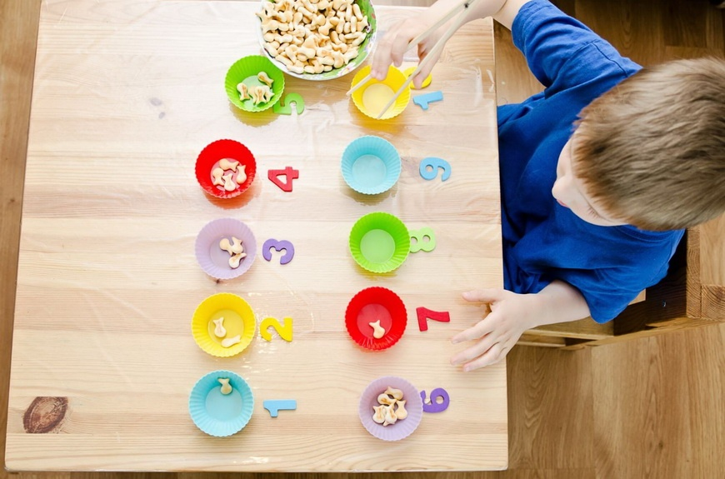
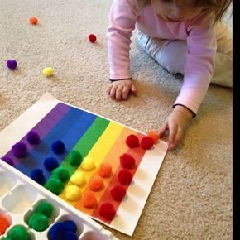
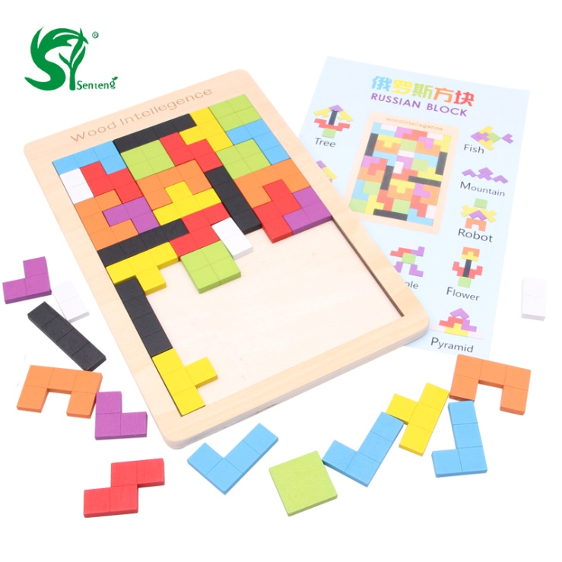
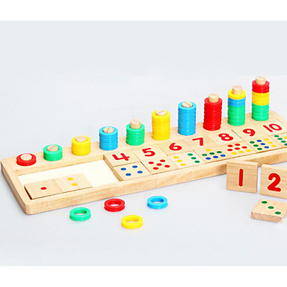
Εργαλεία διδασκαλίας Montessori Μαθηματικά παιχνίδια

Slide 20
Διδακτικές Προτάσεις

Slide 21
Η πρόταση της αναπτυξιακής (λειτουργικής) θεώρησης
Ως πρόταση προωθήθηκε κυρίως τη δεκαετία του ’70
Επιστήμονες και ιδιαίτερα ψυχολόγοι ήταν εκείνοι που ξεκίνησαν τη συζήτηση για πρώτη φορά στην ιστορία της οργανωμένης αγωγής.
Απαιτήθηκε τότε να σχεδιαστεί μια Νέα Προσχολική Διδακτική που θα καθιστούσε ικανό τον εκπαιδευτικό να προετοιμάσει το παιδί καλύτερα για το σχολείο, μέσω προγραμμάτων τα οποία προήγαγαν τις νοητικές ικανότητες των παιδιών.
Κεντρικό θέμα της συζήτησης ήταν το ερώτημα, αν τα παιδιά Προσχολικής ηλικίας κατέχουν μεγαλύτερη ικανότητα μάθησης από ό,τι πίστευε κανείς μέχρι σήμερα.

Slide 22
Αναπτύχθηκαν μια σειρά από υλικά με σκοπό τη διαφοροποίηση της αντίληψης, την άσκηση της νοητικής και γλωσσικής ικανότητας και προωθήθηκε η εισαγωγή τους στο Νηπιαγωγείο.
Στην πράξη της παιδαγωγικής εργασίας δημιούργησε προβλήματα.
Ασκήθηκε κριτική για «σχολειοποίηση»
Η αποτυχία των προγραμμάτων οφείλεται και στο γεγονός ότι οι γενικοί παιδαγωγικοί σκοποί :
Αυτονομία
Αυτοεμπιστοσύνη
Κοινωνικότητα
Δεν υλοποιήθηκαν

Slide 23
Η πρόταση της ακαδημαϊκής (επιστημονικής) θεώρησης
Η σχέση της μάθησης με την επιστήμη
Επιστημονική σχέση σημαίνει ότι τα περιεχόμενα μάθησης που μεταβιβάζονται στα παιδιά γίνονται δεχτά και αναγνωρίζονται από τις επιστήμες (Πανταζής & Σακελλαρίου, 2005)
Η μεταβίβασή τους γίνεται με βάση το εκάστοτε επίπεδο ανάπτυξης των παιδιών
Ο Αμερικανός ψυχολόγος J.S.Bruner υποστήριζε την άποψη ότι το παιδί μπορεί σε κάθε ηλικιακή φάση να αφομοιώσει με επιτυχία περιεχόμενα επιστημονικής γνώσης και ότι κάθε Αναλυτικό Πρόγραμμα μπορεί να ξεκινήσει με βασικές επιστημονικές έννοιες και γνώσεις (Bruner, 1970).

Slide 24
Κυριάρχησαν τότε τα σχέδια επιστημονικών προτάσεων, τα λεγόμενα:
«Κλειστά Αναλυτικά Προγράμματα»
Σήμερα θέλουμε «Ανοιχτά Αναλυτικά προγράμματα» και ευέλικτες διδακτικές προτάσεις (Αναλυτικό Πρόγραμμα για το νηπιαγωγείο, 2014)
Ασκήθηκε κριτική σε εκείνη την περίοδο ως τάση σχολειοποίησης του Νηπιαγωγείου.
Σχεδιάστηκαν και υλοποιήθηκαν προγράμματα με βάση τη θέση της διεπιστημονικής προσέγγισης και επιλέχθηκαν μια σειρά από γνωστικά αντικείμενα όπως:
Γλώσσα, Μαθηματικά, Μουσική, Γυμναστική…

Slide 25
Η πρόταση της βιωματικής – κοινωνικής θεώρησης
Το Αναλυτικό πρόγραμμα βιωματικής θεώρησης επιδιώκει, μέσω της σύνδεσης με τις τρέχουσες κάθε φορά επίκαιρες καταστάσεις στη ζωή των παιδιών, να ενισχύσει την «αυτονομία του Εγώ», τις «δεξιότητες» του παιδιού και την «αλληλεγγύη».
Η πρόταση αυτή στέκεται κριτικά στις δύο προηγούμενες προτάσεις γιατί δεν δίνεται η δυνατότητα στα ίδια τα παιδιά να συμμετέχουν και να παρεμβαίνουν με τις δικές τους δράσεις.

Slide 26
Το πρόγραμμα βιωματικής θεώρησης είναι ένα σύνολο από διδακτικές ενότητες που θεματοποιούν μια σειρά από διδακτικές προτάσεις , υλικά και υποδείξεις για την υλοποίηση ενός σχεδίου προγράμματος.
Τα σημαντικότερα στοιχεία ενός project είναι τα εξής:
Υπάρχουν επίκαιρες αφορμές
Ένα γεγονός
Μια ιδέα
Ένα πρόβλημα
Οι οποίες μπορεί να εμφανιστούν έξω από την ομάδα ή να προκύψουν από την ίδια την ομάδα

Slide 27
Γίνεται συζήτηση ανάμεσα στον /στην νηπιαγωγό και τα παιδιά για το πώς για παράδειγμα , ένα πρόβλημα θα μπορούσε να λάβει τη μορφή παιχνιδιού.
Από τη συζήτηση μπορεί να προκύψει ένα σχέδιο προγράμματος με μια σειρά από βήματα που μας βοηθούν στην επεξεργασία του προβλήματος κάθε φορά.
Αν κατά τη διάρκεια ενός project τα παιδιά δεν μπορούν να ανταποκριθούν, λόγω έλλειψης δεξιοτήτων, τότε μπορούμε να συμμετέχουμε σε ένα κύκλο άλλων δραστηριοτήτων, προκειμένου να αποκτήσουν τις δεξιότητες αυτές για την αντιμετώπιση του συγκεκριμένου προβλήματος.
Σε σχέση με το Αναλυτικό Πρόγραμμα που ισχύει σήμερα στο νηπιαγωγείο, το πρόγραμμα της βιωματικής θεώρησης είναι εκείνο που εξασφαλίζει τη συμμετοχή όλων των ενδιαφερομένων (παιδιών, νηπιαγωγών, γονέων).

Slide 28
Προγράμματα Ενιαίας Δομής

Slide 29
Τα παιδαγωγικά σχέδια και οι προτάσεις που διαμορφώνουμε εξαρτώνται πάντα από τους γενικότερους στόχους της εκπαίδευσης:
Κοινωνικούς
Ψυχολογικούς
Φιλοσοφικούς
Σε μια συγκεκριμένη στιγμή αλλά και από τις δυνατότητες και τα προβλήματα της εποχής.
Διαπιστώσαμε τη διαμάχη ανάμεσα στους υποστηρικτές της ακαδημαϊκής έναντι εκείνων της αναπτυξιακής πρότασης.
Οι υποστηρικτές της ακαδημαϊκής άποψης πιστεύουν ότι η ακαδημαϊκή γνώση θα διευκολύνει τα παιδιά στη μετέπειτα σχολική τους πορεία.

Slide 30
Αντίθετα
Οι υποστηρικτές της αναπτυξιακής πρότασης επιζητούν μια διαδικασία η οποία να αναγνωρίζει και να απευθύνεται στο πεδίο των προσωπικών και κοινωνικών αναγκών του παιδιού.
Το προοδευτικό κίνημα της εκπαίδευσης ήταν από την αρχή κατά του διαχωρισμού της μάθησης, της αντιμετώπισης των ιδεών και του Αναλυτικού Προγράμματος κατά μέρη και υπέρ της εκπαίδευσης του όλου.
Οι προοδευτικοί εκπαιδευτικοί προτείνουν το ενιαιοποιημένο Αναλυτικό Πρόγραμμα. Μια προσέγγιση παιδοκεντρική, που εμπλέκει και αναπτύσσει όλες τις πλευρές του παιδιού και αξιοποιεί τις εμπειρίες και τα ενδιαφέροντά του.

Slide 31
Το πρόγραμμα της Παιδαγωγικής Σχολής της Bank Street: μια σύγχρονη αντίληψη για την Προσχολική Εκπαίδευση που συνδέεται με το προοδευτικό κίνημα και τις απόψεις του Dewey.
Τα βασικά χαρακτηριστικά του προγράμματος είναι:
Παιδοκεντρική διδασκαλία
Έμφαση στο μαθησιακό περιβάλλον
Προσοχή στην ολόπλευρη ανάπτυξη του παιδιού
Έμφαση στη διαδικασία
Σεβασμός στις ατομικές διαφορές

Slide 32
Γενικοί και ειδικοί στόχοι του προγράμματος:
Η ατομικότητα
Η κοινωνικοποίηση
Η ανάπτυξη ικανοτήτων (αυτοεκτίμηση, αυτοεμπιστοσύνη)
Αυτονομία
Η ικανοποίηση της ανάγκης του παιδιού να γνωρίσει το περιβάλλον
Η υποστήριξη του παιχνιδιού
Η ανάπτυξη θετικής αυτοεικόνας
Η ενθάρρυνση της δημιουργικότητας

Slide 33
Το πρόγραμμα των Kamii και DeVries: δεν επιτρέπει τον χωρισμό των γνωστικών αντικειμένων γιατί η γνώση των μικρών παιδιών αναπτύσσεται σύμφωνα με τους δύο ερευνητές ως ένα ενιαίο σύνολο. Το πρόγραμμα περιλαμβάνει ελεύθερο παιχνίδι και χρόνο για ομαδικές δραστηριότητες.
Το πρόγραμμα δίνει έμφαση στα τρία είδη γνώσης του Piaget:
τη φυσική
Την κοινωνική
Και τη λογικομαθηματική

Slide 34
Βασική επιδίωξη των δραστηριοτήτων για την απόκτηση της φυσικής γνώσης δεν είναι να διδάξουμε επιστημονικές αρχές αλλά:
να δημιουργήσουμε ευκαιρίες στα παιδιά να επιδρούν πάνω στα αντικείμενα,
να παρατηρούν τις αντιδράσεις,
να διευθετούν σχέσεις
και να κτίζουν τα θεμέλια για την κατανόηση των φυσικών επιστημόνων.
Το πρόγραμμα περιλαμβάνει ελεύθερο παιχνίδι και χρόνο για ομαδικές δραστηριότητες.

Slide 35
Οι δραστηριότητες στοχεύουν στα τρία είδη γνώσης και περιλαμβάνουν:
Το συμβολικό παιχνίδι
Δραστηριότητες με οικοδομικό υλικό
Λογικομαθηματικές δραστηριότητες
Διήγηση ιστοριών
Τραγούδι
Εικαστικές δραστηριότητες
Οι πρωτοβουλίες αφήνονται στα παιδιά, στο χειρισμό που εφαρμόζουν στα αντικείμενα, στις παρατηρήσεις τους, στην ανατροφοδότηση από τα ίδια τα αντικείμενα και στην κοινωνική αλληλεπίδραση.

Slide 36
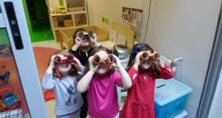
Η νηπιαγωγός:
Αποφεύγει την καθοδήγηση
Δεν επεμβαίνει
Παρατηρεί
Βοηθάει όταν χρειάζεται
Προτρέπει τα παιδιά να ανακαλύπτουν και να επιλύουν τα προβλήματά τους (Πανταζής & Σακελλαρίου, 2005)

Slide 37
Το πρόγραμμα Προσχολικής Εκπαίδευσης του Reggio Emilia που θεωρεί το νηπιαγωγείο έναν ζωντανό οργανισμό που συνεχώς εξελίσσεται. Η μάθηση προκύπτει μέσα από τη δράση των παιδιών που θεωρούνται ο παράγοντας – κλειδί.
Το νηπιαγωγείο είναι ένας ζωντανός οργανισμός που συνεχώς εξελίσσεται.
Δίνεται έμφαση στο ρόλο του παιδιού για την οικοδόμηση της γνώσης και παράλληλα τονίζεται η σημασία του διαλόγου και η συνεργασία.
Το ίδιο σημαντική θεωρείται η συμμετοχή των γονέων και η συνεργασία τους.

Slide 38
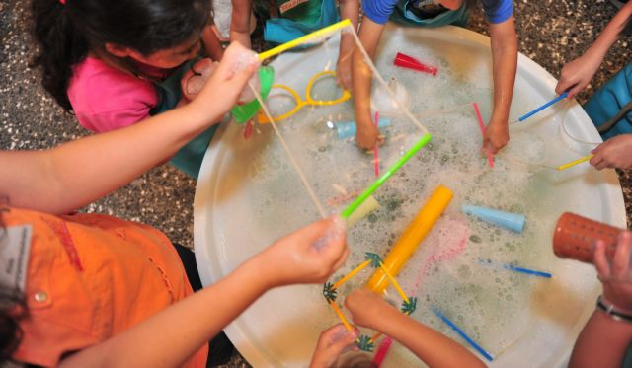
Τα βασικά χαρακτηριστικά του προγράμματος είναι:
Η εκπαίδευση του παιδιού (με έμφαση στο κοινωνικοπολιτιστικό του υπόβαθρο)
Η μάθηση στο πλαίσιο μικρών ομάδων
Η ανάπτυξη όλων των «γλωσσών « (συμβολική, επικοινωνιακή, νοητική, εκφραστική…)
Η συνεργασία ανάμεσα στους νηπιαγωγούς, το προσωπικό και τους γονείς
Η βιωματική προσέγγιση της μάθησης
Η επανάληψη θεμάτων και δραστηριοτήτων

Slide 39
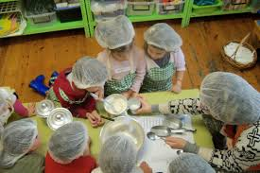
Το αισθητικά ωραίο περιβάλλον
Η ενασχόληση με την τέχνη
Η ανάπτυξη της φαντασίας και της δημιουργικότητας
Η κατανόηση του νοήματος
Η κυκλικότητα
Η παρατήρηση
Και η περιγραφή
Όλα αυτά συνδυάζονται και γίνονται πράξη.

Slide 40
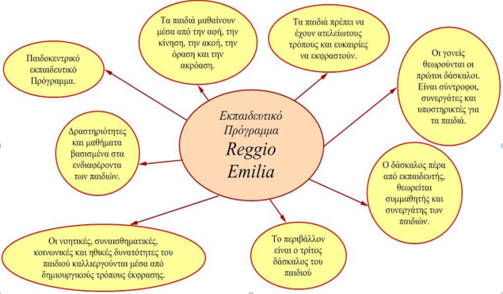

Slide 41
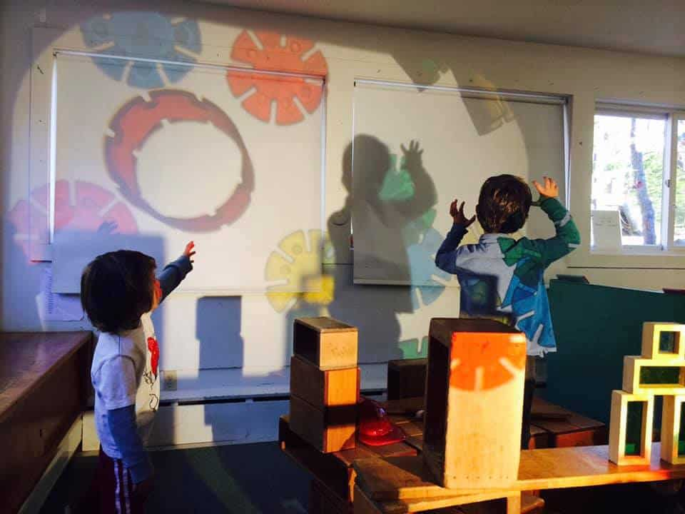
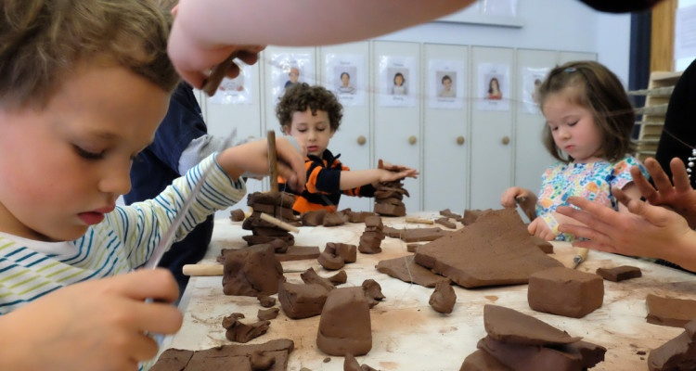
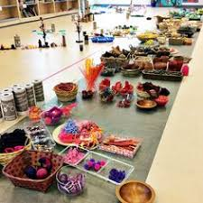
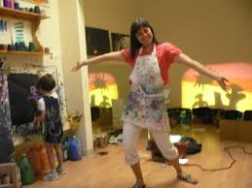

Slide 42
Τα παραπάνω προγράμματα έχουν ως βάση τους την ενιαία δομή και στοχεύουν στην κοινωνικο-συναισθηματική και γνωστική ανάπτυξη των παιδιών.
Υποστηρίζουν μια εκπαίδευση ενεργητική, τονίζουν τη σπουδαιότητα των εμπειριών και της αυτονομίας.
Ενσωματώνουν όλες τις περιοχές της γνώσης και τον κοινωνικο-συναισθηματικό κόσμο του παιδιού.
Οι διδακτικές στρατηγικές που αξιοποιούνται αποβλέπουν στην ανάπτυξη του παιδιού ως «όλου»

